Slide 1

Arte – Características das linguagens artísticas
Artes Visuais elementos básicos

Slide 2
Apreciação das Artes Visuais
As artes visuais são percebidas com os olhos e provocam diferentes sensações.
Suas obras utilizam elementos básicos como cor, forma, textura, ponto e linha.
Compreender esses elementos ajuda a interpretar o conteúdo visual das obras.
Cada elemento visual transmite emoção, movimento ou significado simbólico

Slide 3
Cores: expressão e emoção
As cores primárias (vermelho, azul e amarelo) são a base de todas as demais.
Cores secundárias surgem da mistura de duas primárias; terciárias de uma primária com uma secundária.
Cores quentes (como o vermelho) transmitem energia; cores frias (como o azul), calma.
Cores complementares criam contraste e equilíbrio ao se oporem no círculo cromático.

Slide 4
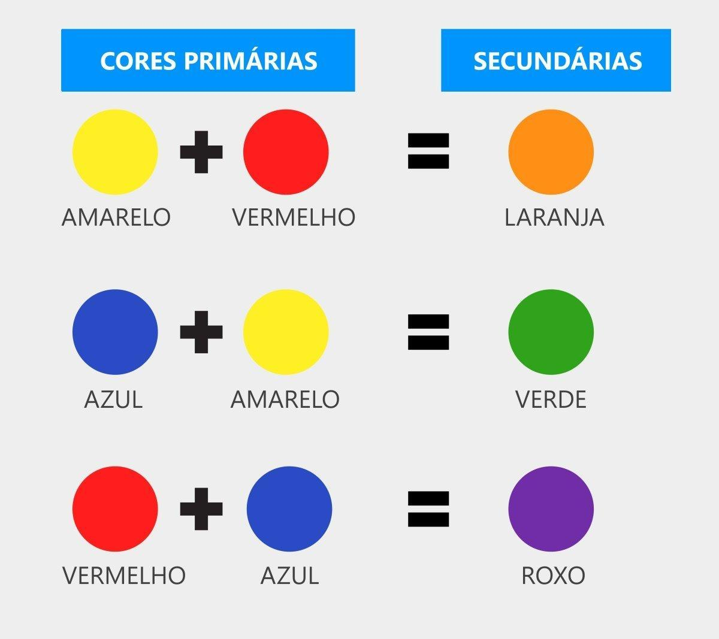
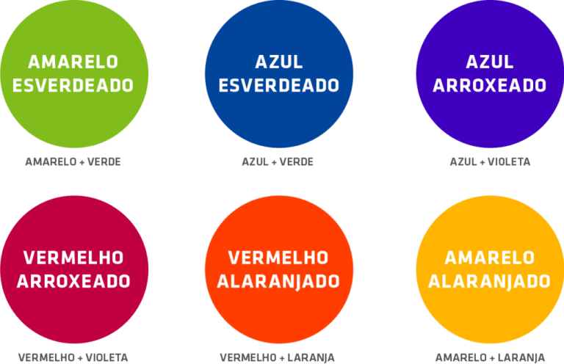
Cores: expressão e emoção
Cores Primárias e secundárias.
Cores Terciárias.

Slide 5
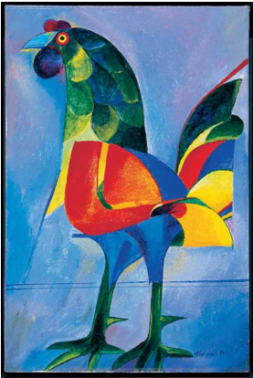
Sensações geradas pelas cores
A escolha de cores pode causar alegria, tristeza, calor ou tranquilidade.
A análise da obra "O Galo", de Aldemir Martins, mostra o uso de cores fortes e expressivas.
Cada cor tem significado cultural e influencia na leitura visual da obra.
O uso consciente das cores fortalece a mensagem da arte.

Slide 6
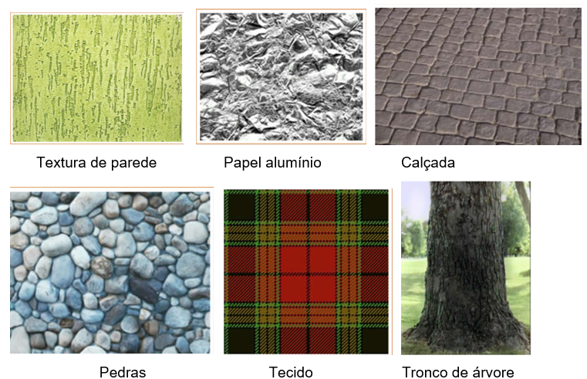
Textura: toque visual e sensorial
A textura é a aparência superficial de um objeto, percebida visual ou tactilemente.
Pode ser natural (como casca de árvore) ou artificial (como tecido bordado).
Artistas usam texturas para dar profundidade e realismo às obras.
Exemplos de uso da textura aparecem em ilustrações de moda e nas pinceladas marcantes de Van Gogh.

Slide 7
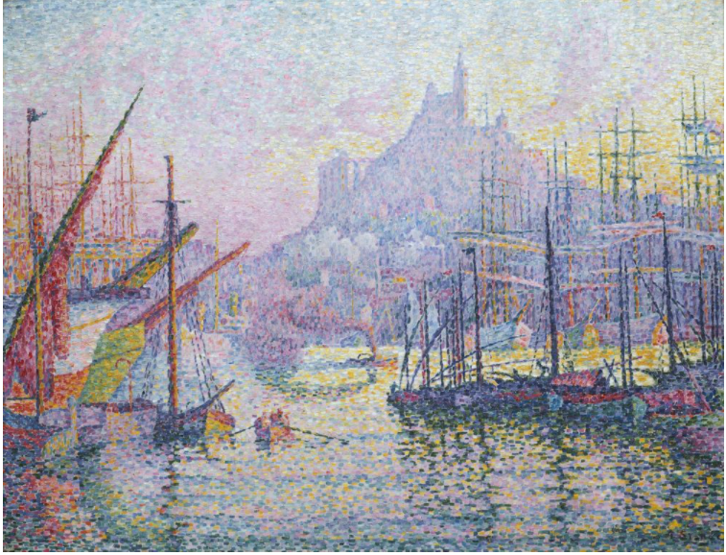
Ponto: base da construção visual
O ponto é o elemento mais simples e fundamental da arte visual.
A técnica do pontilhismo utiliza milhares de pontos para formar imagens completas.
O artista Will Barcelos é referência atual em pontilhismo no Brasil.
Pontos criam texturas visuais e composições únicas com efeito de proximidade e densidade.

Slide 8
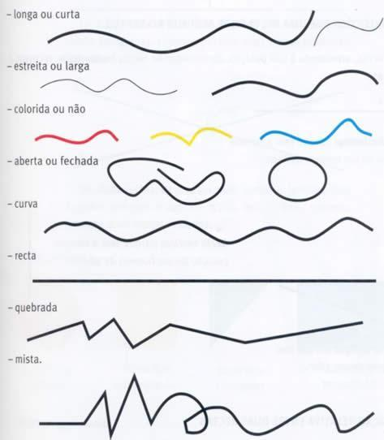
Formas: criação a partir de linhas
A forma surge quando uma linha se fecha, podendo ser geométrica ou livre.
Formas geométricas têm estrutura regular: quadrados, círculos, triângulos.
Formas livres são criadas de maneira orgânica, com criatividade e espontaneidade.
Artistas como Romero Britto e Mondrian exploraram formas com diferentes propostas estéticas.

Slide 9
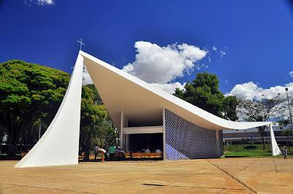
Arte no espaço e na arquitetura
A junção de linhas e formas gera projetos arquitetônicos únicos, como na igreja de Fátima.
A forma expressa estilo, intenção e contexto histórico da obra.
Composição visual bem planejada torna a arte mais acessível e significativa.
Entender formas ajuda na criação e na interpretação de obras do cotidiano.

Slide 10
Consolidando o Conteúdo
Elementos visuais como cor, ponto, linha, forma e textura compõem as obras de arte.
Cada elemento comunica uma sensação, intenção ou mensagem cultural.
Compreender esses recursos amplia nossa percepção estética e interpretação crítica.
A linguagem visual é universal e pode ser explorada na arte, na natureza e no cotidiano.

Slide 11


